Slide 1
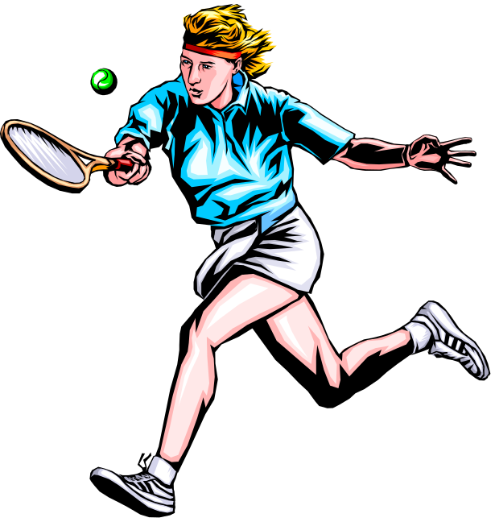
PATOLOGÍAS OSTEOMUSCULARES OCUPACIONALES IV
Dr. Luis Salvatierra Tello. M.D. E.S.O. M.S.P.

Slide 2
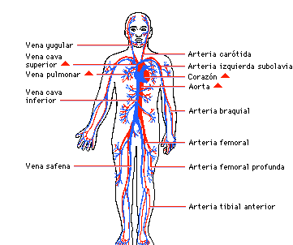
EL SISTEMA CIRCULATORIO HUMANO

Slide 3
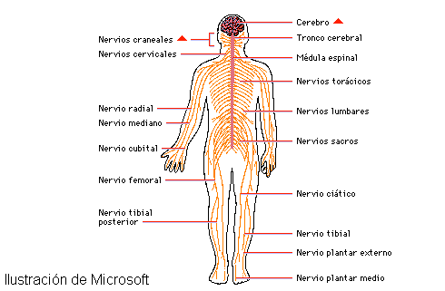
SISTEMA NERVIOSO

Slide 4
PATOLOGÍA POR VIBRACIONES
SÍNDROME DEL TUNEL DEL CARPO
PATOLOGÍA QUE PUEDE ESTAR ORIGINADA POR MICROTRAUMATISMOS, TRAUMATISMOS, ASÍ COMO POR EL EFECTO DE VIBRACIONES DE ALTA FRECUENCIA. U OTRAS ANOMALÍAS QUE ACTÚAN ANATÓMICAS SOBRE LA MUÑECA DE LA EXTREMIDAD SUPERIOR.

Slide 5
PATOLOGÍA POR VIBRACIONES
SINDROME DEL TUNEL CARPAL.
SE TRATA DE UNA NEUROPATÍA COMPRESIVA O TRAUMÁTICA DE LA EXTREMIDAD SUPERIOR, CUYA PREVALENCIA LA UBICA ENTRE LAS MÁS COMUNES Y FRECUENTES DE DICHA EXTREMIDAD. MÁS FRECUENTE ENTRE MUJERES DE 40 A 60 AÑOS DE EDAD.

Slide 6
PATOLOGÍA POR VIBRACIONES SÍNDROME DEL TUNEL CARPAL
ALGUNAS OCUPACIONES EXPUESTAS.
a. BARRENDEROS.
b. SECRETARIAS O INTRODUCTORES DE DATOS EN COMPUTADORAS.
c. HERREROS.
d. EBANISTAS-CARPINTEROS.
e. PELETEROS.
f. OBREROS DE LA CONSTRUCCIÓN.
g. MINEROS. PULIDORES DE PISOS.
h. CARPINTEROS. OTROS.

Slide 7
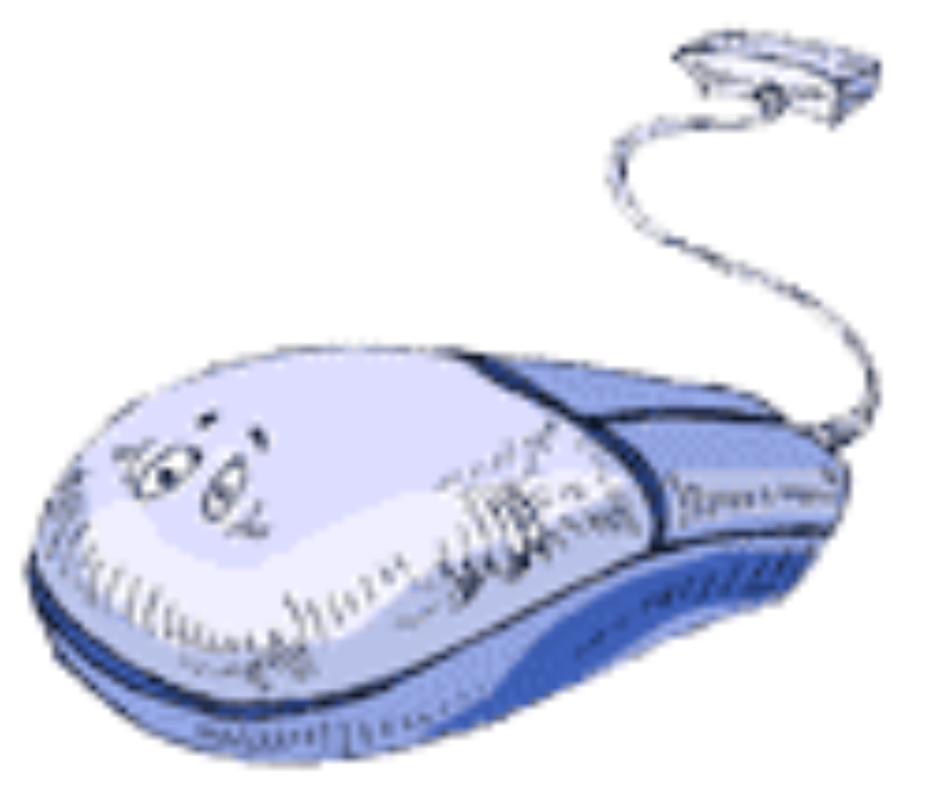
TUNEL DEL CARPO
RATÓN

Slide 8
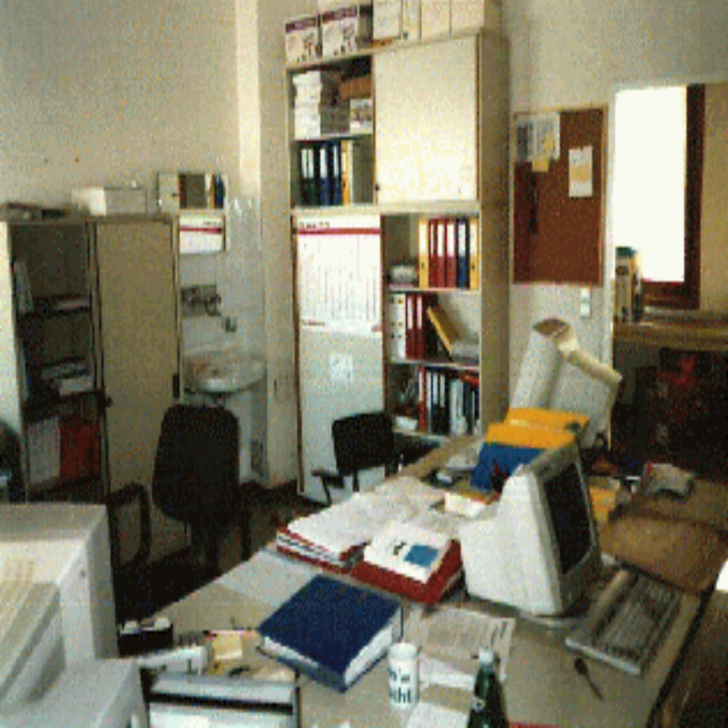
ORDEN E HIGIENE EN EL OFICINA

Slide 9
PATOLOGÍA POR VIBRACIONES
SÍNDROME DEL TUNEL DEL CARPO
ETIOLOGÍA.
SE DA EN AMBOS SEXOS, PERO MÁS EN MUJERES ENTRE LOS 40 A 60 AÑOS.
TRAUMATISMOS SOBRE LA MUÑECA DORSIFLEXIONADA.
LESIÓN DEL NERVIO POR FRACTURA DE COLLES.
LUXACIONES DE LA ARTICULACIÓN RADIOCARPIANA Y/O MEDIOCARPIANA.

Slide 10
PATOLOGÍA POR VIBRACIONES
SÍNDROME DEL TUNEL DEL CARPO
ETIOLOGÍA.
ARTRITIS REUMATOIDE CON ALTERACIÓN REUMÁTICA FIBROTENDINOSA.
PACIENTES HIPOTIROIDEOS CON TEJIDO MIXEDEMATOSO EN EL ÁREA DE LA MUÑECA.
MOVIMIENTOS REPETITIVOS O MICROTRAUMAS SOBRE LA MUÑECA Y LOS DEDOS EN EL TRABAJO O EN EL DEPORTE.

Slide 11
PATOLOGÍA POR VIBRACIONES
SÍNDROME DEL TUNEL DEL CARPO
ETIOLOGÍA.
Anomalías Anatómicas como:
HIPERTROFIA DE LA VAINA SINOVIAL DE LOS TENDONES DEL FLEXOR PROFUNDO DE LOS DEDOS O DEL FLEXOR LARGO DEL PULGAR.
MASAS EN LA CARA PALMAR DE LA MUÑECA.
1.GANGLIÓN. 2.CALCIFICACIÓN.
3.MASA DE GRASA HIPERTRÓFICA.
ELONGACIÓN DE LA MASA MUSCULAR DEL MÚSCULO FLEXOR SUPERFICIAL DE LOS DEDOS.
NEUROFIBROMAS.

Slide 12
PATOLOGÍA POR VIBRACIONES
SÍNDROME DEL TUNEL DEL CARPO
NEURILEMOMA.
1.LIPOHEMANGIOMA.
EN PACIENTES CON:
1. AMILOIDOSIS.
2. SÍNDROME DE RAYNAUD.
3. DIABETES SACARINA.
4. MIELOMA.
5. EMBARAZO.

Slide 13
PATOLOGÍA POR VIBRACIONES
SÍNDROME DEL TUNEL DEL CARPO
VIBRACIONES DE ALTA FRECUENCIA (DE 20 A 1,000 HZ O MÁS) QUE PROVOCAN ALTERACIONES A NIVEL VASOMOTOR Y DE LAS ARTICULACIONES.

Slide 14
PATOLOGÍA POR VIBRACIONES
SÍNDROME DEL TUNEL DEL CARPO
CLÍNICA:
a. DEBILIDAD O TORPEZA DE LA MANO AFECTADA. .
b. HIPERESTESIA O PARESTESIA A NIVEL DE LOS DEDOS PULGAR, ÍNDICE O MEDIO DE LA MANO AFECTADA Y AGRAVADOS POR:
1.PRESIÓN DE LOS DEDOS.
2. FLEXIÓN MÁXIMA DE LA MUÑECA. (SIGNO DE PHALEN POSITIVO.
3. HIPEREXTENSIÓN DE LA MUÑECA.
4.MOVIMIENTOS VUBRATORIOS. EJEM. RASURADORA.

Slide 15
PATOLOGÍA POR VIBRACIONES
SÍNDROME DEL TUNEL DEL CARPO
DOLOR O INSENSIBILIDAD NOCTURNA O MATINAL QUE CEDE AL MOVER LOS DEDOS Y LA MANO.
INTOLERANCIA AL FRIÓ OCASIONAL.
SIGNO DE TINNEL POSITIVO. (AL PERCUTIR EL NERVIO MEDIANO APARECE SENSACIÓN DE HORMIGUEO).
A VECES ATROFIA DE LA EMINENCIA TENAR.
PERTURBACIONES DE LA SENSIBILIDAD.

Slide 16
PATOLOGÍA POR VIBRACIONES
SÍNDROME DEL TUNEL DEL CARPO
CONGESTIÓN VENOSA AL COLOCAR UN TORNIQUETE A NIVEL DE LA MUÑECA, OCASIONANDO HORMIGUEO EN DEDOS Y MANO AFECTADA.
ELECTROMIOGRAFÍA Y EVOCACIÓN DE POTENCIALES ELÉCTRICOS Y ESTUDIOS DE LATENCIA SENSITIVA ALTERADOS.

Slide 17
PATOLOGÍA POR VIBRACIONES
SÍNDROME DEL TUNEL DEL CARPO
TRATAMIENTO.
INICIAL.
1. INMOVILIZACIÓN DE LA MUÑECA, EN POSICIÓN NEUTRA; SOBRE TODO NOCTURNA AL IGUAL QUE DIURNA.
2. ANTIINFLAMATORIOS.
3. ALGUNOS RECOMIENDAN EL USO DE DIURÉTICOS ORALES PARA DISMINUIR LÍQUIDOS EN VAINAS SINOVIALES.
4. DISMINUIR ACTIVIDADES REPETITIVAS DE MANO Y MUÑECAS AFECTADAS.

Slide 18
PATOLOGÍA POR VIBRACIONES
SÍNDROME DEL TUNEL DEL CARPO
5. PRACTICA ESPECIALIZADA: PARA DISMINUIR LA SINOVITIS SE INYECTA EN LAS VAINAS TENDINOSAS DEL FLEXOR PROFUNDO DE LOS DEDOS 1 ml DE CORTICOIDE SOLUBLE EN 5 ml DE XILOCAINA. HAY QUE EXTREMAR PRECAUCIÓN PARA NO LESIONAR EL NERVIO MEDIANO.
6. TRATAMIENTO DE PATOLOGÍAS PRIMARIAS.
ESTOS MÉTODOS AMINORAN LOS SÍNTOMAS EN UN 40% HASTA UN AÑO.

Slide 19
PATOLOGÍA POR VIBRACIONES
SÍNDROME DEL TUNEL DEL CARPO
DEFINITIVO.
1. NEUROLISIS: POR LIBERACIÓN DEL LIGAMENTO TRANSVERSO DEL CARPO EN LA MUÑECA.
2. TENOSINOVECTOMÍA DE LOS FLEXORES.
3. LIBERACIÓN DE ADHERENCIAS.

Slide 20
PATOLOGÍA POR VIBRACIONES
SÍNDROME DE VIBRACIÓN MANO-BRAZO (SVMB.)
SÍNDROME OCUPACIONAL DEL DEDO BLANCO.
FENÓMENO OCUPACIONAL DE RAYNAUD.
ENFERMDAD VASOESPASTICA-TRAUMÁTICA.

Slide 21
PATOLOGÍA POR VIBRACIONES
PATOLOGÍA QUE PUEDE ESTAR ORIGINADA POR TRAUMATISMOS, MICROTRAUMATISMOS, ASÍ COMO EL EFECTO DE VIBRACIONES DE ALTA FRECUENCIA, PRESENTES EN CUALQUIERA ACTIVIDAD U OFICIO O USO DE EQUIPOS O HERRAMIENTAS VIBRÁTILES

Slide 22
PATOLOGÍA POR VIBRACIONES
ALGUNAS OCUPACIONES EXPUESTAS.
1.FABRICANTES DE PRODUCTOS DE MADERA.
2.OPERADORES DE SIERRAS O MARTILLOS NEUMÁTICOS.
3.HERREROS. EBANISTAS- PELETEROS.
4.OBREROS DE LA CONSTRUCCIÓN.
5.MINEROS. PULIDORES DE PISOS.
.6.CARPINTEROS. OTROS.

Slide 23
LA ENFERMEDAD DEL DEDO BLANCO
FISIOPATOLOGÍA.
SE CARACTERIZA POR ESPASMOS DE LAS ARTERIAS (FENÓMENO DE RAYNAUD) INDUCIDO POR LA VIBRACIÓN QUE PRODUCE AFECTACIÓN DEL NERVIO PERIFÉRICO, AL TEJIDO VASCULAR, TEJIDO SUBCUTÁNEO , HUESOS Y ARTICULACIONES DE LAS MANOS Y DEDOS.

Slide 24
LA ENFERMEDAD DEL DEDO BLANCO
FISIOPATOLOGÍA.
LOS ATAQUES DE VASOESPASMO PUEDEN DURAR DE MINUTOS A HORAS Y PUEDEN SER ACELERADOS ANTE LA EXPOSICIÓN AL FRÍO, Y A LA FATIGA FÍSICA, IGUALMENTE SUELE CESAR EL CUADRO AL RETIRARSE EL INDIVIDUO DE LA EXPOSICIÓN.

Slide 25
LA ENFERMEDAD DEL DEDO BLANCO POR VIBRACIONES
FACTORES FAVORECEDORES:
1. FRÍO Y HUMEDAD.
2. FATIGA.
2.1. FATIGA MUSCULAR: DISMINUYE EL TONO MUSCULAR Y REDUCE LA CAPACIDAD DE AMORTIGUAMIENTO.
2.2. FATIGA NERVIOSA. ALARGA EL TIEMPO DE REFLEJOS.
3. LA HERRAMIENTA.
3.1. NIVEL DE ACELERACIÓN DE LA VIBRACIÓN EN LA HERRAMIENTA.

Slide 26
LA ENFERMEDAD DEL DEDO BLANCO POR VIBRACIONES
3.2.PATRÓN DE USO DE LA HERRAMIENTA.
3.3.NÚMERO DE HORAS TOTALES DE USO DE LA HERRAMIENTA. USUALMENTE ENTRE 2,000 A 8,000 HORAS DE EXPOSICIÓN.
3.4. TIPO DE HERRAMIENTA.
3.5. PERFIL DE VIBRACIÓN PRODUCIDA.
3.6. ERGONOMÍA DE LA HERRAMIENTA USADA.
3.7. USO O NO DE ANTIVIBRADORES.
3.8. USO DE TABACO O MEDICAMENTOS.

Slide 27
LA ENFERMEDAD DEL DEDO BLANCO POR VIBRACIONES
EL TIPO DE EXPOSICIÓN PUEDE SER INTERMITENTE O CONTINUA. EL TIEMPO DE EXPOSICIÓN PARA LA APARICIÓN DE LA PATOLOGÍA, LUEGO DE LA PRIMERA EXPOSICIÓN VARIA DE MESES HASTA VEINTE (20) AÑOS

Slide 28
LA ENFERMEDAD DEL DEDO BLANCO POR VIBRACIONES
CLÍNICA:
1.LOS SÍNTOMAS PRECOCES CONSISTEN EN HORMIGUEOS SEGUIDOS POR SENSACIÓN DE ADORMECIMIENTO DE LOS DEDOS.
2. EN AMBIENTES FRIOS O EN CONTACTO CON OBJETOS FRIOS O EQUIPOS VUBRATORIOS AGRAVAN O ACELERAN EL CUADRO. EJEM. RASURADORA.
3. SE PRODUCE UNA PALIDEZ, DE ALLÍ EL NOMBRE DE DEDO BLANCO. LA PALIDEZ SUELE INICIARSE EN LAS YEMAS DE LOS DEDOS PERO INMEDIATAMENTE SE EXTIENDE A OTRAS ÁREAS.

Slide 29
LA ENFERMEDAD DEL DEDO BLANCO POR VIBRACIONES
4. AL AGRAVARSE EL CUADRO PUEDE APARECER CIANOSIS, PUDIENDO APARECER HASTA EN AUSENCIA DE FRIÓ O VIBRACIÓN...
5. INTOLERANCIA SEVERA AL FRIÓ.
6. EN CASOS MUY AVANZADOS PUEDE HABER DEGENERACIÓN ÓSEA Y CARTILAGINOSA CON RIGIDEZ ARTICULAR RESULTANTE, RESTRICCIÓN DE LA MOVILIDAD Y ARTRALGIAS.

Slide 30
LA ENFERMEDAD DEL DEDO BLANCO POR VIBRACIONES
7. NO EXISTEN PRUEBAS DIAGNÓSTICAS ESPECÍFICAS, SIN EMBARGO PUEDEN SER ÚTILES LOS EXÁMENES DE FUNCIÓN VASCULAR PERIFÉRICA (ARTERIOGRAFÍA Y PLETISMOGRAFÍA), PRUEBAS DE FUNCIÓN NEUROLÓGICA, PRUEBAS DE PROVOCACIÓN AL FRÍO, TERMOGRAFÍA CUTÁNEA.

Slide 31
LA ENFERMEDAD DEL DEDO BLANCO POR VIBRACIONES
DIAGNÓSTICO DIFERENCIAL:
1. ENFERMEDAD IDIOPÁTICA DE RAYNAUD.
2. ENFERMEDAD VASCULAR OCLUSIVA.
3. TRASTORNOS DE TEJIDO CONECTIVO O NEURÓGENO.
4. INTOXICACIÓN POR DROGAS.
5. EXPOSICIÓN AL MONÓMERO DE CLORURO DE VINILO.

Slide 32
LA ENFERMEDAD DEL DEDO BLANCO POR VIBRACIONES
TRATAMIENTO INICIAL.
1.EN LA MAYOR PARTE DE LOS CASOS DESAPARECE EL CUADRO AL RETIRARSE DE LA EXPOSICIÓN EL TRABAJADOR.
2. DURANTE EL ATAQUE DE VASOESPASMO VASCULAR: MASAJES O BALANCEO DE LOS DEDOS O LA EXPOSICIÓN DE LOS MISMOS A AGUA O AIRE CALIENTE.

Slide 33
LA ENFERMEDAD DEL DEDO BLANCO POR VIBRACIONES
TRATAMIENTO INICIAL.
3. PARA EPISODIOS MÁS INCONTROLABLES: SE HAN UTILIZADO VASODILATADORES, BLOQUEADORES DE CONDUCTORES DEL CALCIO, O FÁRMACOS PARA BLOQUEO REGIONAL NERVIOSOS. EN CASOS IRREVERSIBLES SE HA CONSIDERADO LA SIMPATECTOMÍA QUIRÚRGICA.

Slide 34
TENOSINOVITIS ESTENOSANTE
PROCESO INFLAMATORIO EN LA ENVOLTURA SINOVIAL DE LA VAINA TENDINOSA DE LOS TENDONES DE LOS DEDOS DE LA MANO, CUYOS MOVIMIENTOS SON INTENSOS Y CAMBIAN LA DIRECCIÓN FRECUENTEMENTE. SE PRODUCE UN ENGROSAMIENTO Y ESTENOSIS EN EL SITIO DONDE EL TENDÓN CAMBIA DE DIRECCIÓN.

Slide 35
TENOSINOVITIS ESTENOSANTE
CUANDO SE AFECTAN LOS TENDONES:
EXTENSOR CORTO Y ABDUCTOR LARGO DEL PULGAR EN EL PRIMER COMPARTIMENTO DORSAL, SE DENOMINA ENFERMEDAD DE D´QUERVAIN.
LOS FLEXORES LARGOS DE LOS DEDOS SE DENOMINA DEDO EN GATILLO, DEDO EN RESORTE O DEDO TRABADO.
LAS CAUSAS SON:
A) IRRITATIVA.
B) TRAUMÁTICA (MICROTRAUMAS,ETC)
C) INFECCIOSA.

Slide 36
TENOSINOVITIS ESTENOSANTE
A. ENFERMEDAD DE D´QUERVAIN
DESCRITA POR D´QUERVAIN EN 1845.
ES UNA ENTIDAD INFLAMATORIA DE LA VAINA TENDINOSA DEL TENDÓN DEL ABDUCTOR LARGO Y EXTENSOR CORTO DEL PULGAR AL PASAR POR EL TÚNEL A NIVEL DEL ESTILOIDES RADIAL.

Slide 37
A.ENFERMEDAD DE D´QUERVAIN ETIOPATOGENIA
OCURRE CON MAYOR FRECUENCIA EN MUJERES DE 30-50 AÑOS. CAUSA OCUPACIONAL CASI SIEMPRE, O TAMBIÉN A ARTRITIS REUMATOIDEA.
LA FLEXIÓN ENTRE LA VAINA TENDINOSA, LOS TENDONES Y LAS PROMINENCIAS ÓSEAS DURANTE LOS MOVIMIENTOS DE GRAN AMPLITUD Y ANGULACIÓN, ORIGINAN LA TENOSINOVITIS.

Slide 38
A.ENFERMEDAD DE D´QUERVAIN ETIOPATOGENIA
ESTA TENOSINOVITIS A VECES SE HACE ESTENOSANTE, “LA VAINA SUFRE UN ENGROSAMIENTO NOTABLE COMPRIMIENDO POR DENTRO EL TENDÓN Y DETERMINANDO POR FUERA UN NÓDULO PALPABLE Y A VECES VISIBLE A NIVEL DEL ESTILOIDES RADIAL”.

Slide 39
A.ENFERMEDAD DE D´QUERVAIN SINTOMATOLOGÍA
PUEDE SER DE INICIO BRUSCO O GRADUAL, EL SÍNTOMA MÁS IMPORTANTE ES EL DOLOR A NIVEL DEL ESTILOIDES RADIAL Y POR ENCIMA DE ÉL, QUE AUMENTA CON LOS MOVIMIENTOS DE ABDUCCIÓN Y FLEXOEXTENSIÓN DEL PULGAR Y LOS MOVIMIENTOS DE ADDUCCIÓN DE LA MUÑECA
LOS PACIENTES REFIEREN QUE SE LES CAEN LAS COSAS, NO PUEDEN EXPRIMIR LA ROPA.

Slide 40
A.ENFERMEDAD DE D´QUERVAIN
LA PRUEBA DE FINKELSTEIN
CONSISTE EN LLEVAR EL PULGAR, EN FLEXIÓN MÁXIMA CONJUNTAMENTE CON LA MUÑECA EN ADDUCCIÓN, ESTO DESENCADENA DOLOR.
IGUALMENTE LA PRESIÓN DIRECTA SOBRE EL ESTILOIDES RADIAL A NIVEL DE LA CORREDERA DESENCADENA DOLOR.

Slide 41
A.ENFERMEDAD DE D´QUERVAIN TRATAMIENTO
AINES. INCLUSIVE INFILTRACIÓN CON CORTICOIDE DE DEPÓSITO NO MÁS DE 3 VECES.
CONCOMITANTEMENTE INMOVILIZACIÓN DEL PULGAR Y LA MUÑECA EN POSICIÓN FUNCIONAL CON APARATO DE YESO POR 2 SEMANAS.
.

Slide 42
A.ENFERMEDAD DE D´QUERVAIN TRATAMIENTO
SI EL PACIENTE NO MEJORA CON EL TRATAMIENTO CONSERVADOR O SE HACE CRÓNICO CON CREPITACIÓN DOLOROSA E INCAPACITANTE, EL TRATAMIENTO QUIRÚRGICO ES EL DEFINITIVO.
SE REALIZA LA ESCISIÓN DE LA VAINA PARA DESCOMPRIMIR EL COMPARTIMENTO TENDINOSO.

Slide 43
TENOSINOVITIS ESTENOSANTE
B. DEDO EN RESORTE O DEDO EN GATILLO
ES UNA VARIANTE DE LA TENOSINOVITIS ESTENOSANTE, PUEDE SER CONGÉNITO O ADQUIRIDO.

Slide 44
B. DEDO EN RESORTE O DEDO EN GATILLO
ETIOPATOGENIA
ENGROSAMIENTO EN LA VAINA DE LOS TENDONES FLEXORES DE LOS DEDOS, ESPECIALMENTE DEL PULGAR, A NIVEL DE LAS ARTICULACIONES METACARPOFALÁNGICAS, GENERALMENTE EN ADULTOS DE 30-60 AÑOS, PUEDE ASOCIARSE A ENFERMEDAD DEL COLÁGENO Y TOMAR VARIOS DEDOS.

Slide 45
B. DEDO EN RESORTE O DEDO EN GATILLO
LA CONSTRICCIÓN DE LA VAINA Y LA INFLAMACIÓN DE LA PARTE PROXIMAL DEL TENDÓN CERCANO A LA CONSTRICCIÓN, HACE QUE ESTE ENTRE CON DIFICULTAD A LA VAINA AL TRATAR DE EXTENDER EL DEDO, PRODUCIÉNDOSE UNA SENSACIÓN DE RESORTE, A VECES AUDIBLE, SE PUEDE PALPAR UN PEQUEÑO NÓDULO DOLOROSO EN LA BASE DEL DEDO.

Slide 46
B. DEDO EN RESORTE O DEDO EN GATILLO
SINTOMATOLOGÍA
EN LAS PRIMERAS FASES: EL NÓDULO SE MANIFIESTA CON CHASQUIDO DOLOROSO.
AL PROGRESAR LA ESTENOSIS, SE DETIENE LA FLEXIÓN DEL DEDO A MEDIA DISTANCIA, REQUIRIÉNDOSE MÁS FUERZA PARA LOGRAR SU EXTENSIÓN. LO QUE LE DA LA SENSACIÓN DE SALTO O RESORTE ACOMPAÑADO DE DOLOR.

Slide 47
B. DEDO EN RESORTE O DEDO EN GATILLO
SINTOMATOLOGÍA
FINALMENTE, LA ESTENOSIS NO PERMITE PASAR EL NÓDULO TENDINOSO Y EL DEDO QUEDA EN FLEXIÓN (MÁS FRECUENTE) O EN EXTENSIÓN FIJA, LA MANIPULACIÓN PASIVA PUEDE FORZAR EL NÓDULO A TRAVÉS DE LA VAINA PRODUCIÉNDOSE UN CHASQUIDO DOLOROSO (GATILLO).

Slide 48
B. DEDO EN RESORTE O DEDO EN GATILLO
TRATAMIENTO
INFILTRACIÓN CON CORTICOIDE DE DEPÓSITO EN LA VAINA TENDINOSA (SUELE ALIVIARLO.)
SI CONTINÚA LA FLEXIÓN DOLOROSA ESTÁ INDICADO EL TRATAMIENTO QUIRÚRGICO, QUE ES DEFINITIVO

Slide 49
C. DEDO EN MARTILLO
FLEXIÓN DE LA ÚLTIMA FALANGE CON IMPOSIBILIDAD PARA EXTENDERLA.

Slide 50
C. DEDO EN MARTILLO
ETIOPATOGENIA
SE DEBE A DOS CAUSAS:
A. RUPTURA DE LA BANDELETA DE INSERCIÓN DEL TENDÓN EXTENSOR DE LOS DEDOS SOBRE LA TERCERA FALANGE.
B. AVULSIÓN (FRACTURA CON ARRANCAMIENTO DE LA INSERCIÓN) DEL TENDÓN EXTENSOR SOBRE LA TERCERA FALANGE.

Slide 51
C. DEDO EN MARTILLO
MECANISMO FISOPATOLOGICO
EL MECANISMO DE PRODUCCIÓN ES UN TRAUMATISMO AXIAL IMPREVISTO CUANDO EL DEDO ESTÁ EN EXTENSIÓN, LO QUE PRODUCE LA RUPTURA O LA AVULSIÓN DEL TENDÓN EXTENSOR DE LA INTERFALÁNGICA DISTAL QUEDANDO LA ÚLTIMA FALANGE EN FLEXIÓN.

Slide 52
C. DEDO EN MARTILLO
TRATAMIENTO
CUANDO LA LESIÓN TIENE MENOS DE DOS SEMANAS SE REALIZA TRATAMIENTO INCRUENTO: INMOVILIZACIÓN DE LA ARTICULACIÓN INTERFALÁNGICA DISTAL EN HIPEREXTENSIÓN CON LA INTERFALÁNGICA PROXIMAL EN FLEXIÓN DURANTE 4 SEMANAS USANDO FÉRULAS DE YESO, ALUMINIO O ENCLAVIJAMIENTO PERCUTÁNEO.

Slide 53
C. DEDO EN MARTILLO
TRATAMIENTO
EN CASOS DE LESIONES POSTERIORES A DOS SEMANAS, ES NECESARIO EVALUAR LA NECESIDAD DEL TRATAMIENTO QUIRÚRGICO QUE PUEDE NO SER EXITOSO, SE PUEDEN REALIZAR PLASTÍAS CAPSULOTENDINOSAS.

Slide 54
D. ENFERMEDAD DE DUPUYTREN
DESCRITA POR PRIMERA VEZ POR PLATER EN 1610 Y POR EL BARÓN GUILLURNE DUPUYTREN EN 1831.
PROGRESIVO ENGROSAMIENTO Y CONTRACTURA DE FIBRAS LONGITUDINALES EN LA APONEUROSIS PALMAR. APARECE UNA DEFORMACIÓN EN FLEXIÓN DE LAS ARTICULACIONES METACARPOFALÁNGICAS E INTERFALÁNGICAS PROXIMAL DE LOS DEDOS.

Slide 55
D. ENFERMEDAD DE DUPUYTREN
DUPUYTREN
LA CAUSA DE LA CONTRACTURA ES DESCONOCIDA, PERO LOS TRAUMAS MENORES Y UNA PREDISPOSICIÓN GENÉTICA PUEDEN JUGAR UN PAPEL EN LA APARICIÓN DE ESTE TRASTORNO QUE AFECTA A UNA O A AMBAS MANOS. EL DEDO ANULAR ES EL QUE SE AFECTA CON MÁS FRECUENCIA, SEGUIDO POR LOS DEDOS MEÑIQUE, DEL CORAZÓN E ÍNDICE.

Slide 56
D. ENFERMEDAD DE DUPUYTREN
SUGIERE UN COMPONENTE HEREDITARIO.
PUEDE ASOCIARSE A LA GOTA, ARTRITIS REUMATOIDEA, DIABETES, A LA ENFERMEDAD DE PEYRONE Y LA CONTRACTURA DE LA FASCIA PLANTAR.

Slide 57
D. ENFERMEDAD DE DUPUYTREN
DUPUYTREN
LA INCIDENCIA AUMENTA DESPUÉS DE LOS 40 AÑOS DE EDAD. EN PACIENTES EPILÉPTICOS QUE HAN RECIBIDO BARBITÚRICOS POR LARGO TIEMPO.
HOMBRES SON MÁS AFECTADOS QUE MUJERES.
FACTORES DE RIESGO ALCOHOLISMO, EPILEPSIA TUBERCULOSIS PULMONAR, DIABETES ENFERMEDAD HEPÁTICA Y MICROTRAUMAS.

Slide 58
D. ENFERMEDAD DE DUPUYTREN
DUPUYTREN
UN NÓDULO PEQUEÑO E INDOLORO SE DESARROLLA EN EL TEJIDO CONECTIVO Y FINALMENTE SE CONVIERTE EN UNA BANDA EN FORMA DE CORDÓN, HACIENDO QUE LA EXTENSIÓN DE LOS DEDOS SE VUELVA DIFÍCIL Y HASTA IMPOSIBLE EN CASOS AVANZADOS.

Slide 59
D. ENFERMEDAD DE DUPUYTREN
INICIALMENTE HAY FORMACIÓN DE NÓDULOS SUBCUTÁNEOS POR DELANTE DE LA 4^{TA} Y 5^{TA} ARTICULACIONES METACARPO-FALÁNGICAS.
LUEGO SE PRODUCE ENGROSAMIENTO GRADUAL FORMANDO CORDONES RÍGIDOS LONGITUDINALES QUE LLEVAN A LA FLEXIÓN RÍGIDA DE LA ARTICULACION METACARPOFALÁNGICA E INTERFALÁNGICA PROXIMAL DEL DEDO AFECTADO.
LA ARTICULACIÓN INTERFALÁNGICA DISTAL NO ESTÁ AFECTADA.

Slide 60
D. ENFERMEDAD DE DUPUYTREN
TRATAMIENTO
EL ÚNICO TRATAMIENTO ES EL QUIRÚRGICO:EXTIRPACIÓN DE LA FASCIA PALMAR.
COMO TRATAMIENTO PREVIO O COMO COADYUVANTE SE PUEDEN REALIZAR INFILTRACIONES CON CORTICOIDE DE DEPÓSITO, APLICACIÓN DE ULTRASONIDO, RADIOTERAPIA Y FISIOTERAPIA.

Slide 61
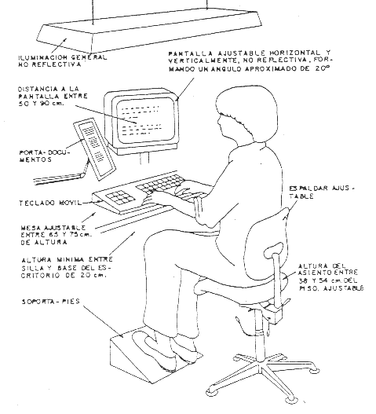
POSTURA INCORRECTA Y CORRECTA

Slide 62
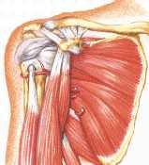
HOMBRO DOLOROSO
VISIÓN ANTERIOR
EL MANGUITO DE LOS ROTADORES ESTÁ FORMADO POR LOS M.M. SUPRAESPINOSO, INFRAESPINOSO, REDONDO MENOR Y SUBESCAPULAR.
1.LIGAMENTO ACROMIO-CLAVICULAR.
2.ACROMION.
3.LIGAMENTO CORACO-CLAVICULAR.
4.LIGAMENTO CORACO-ACROMIAL.
5.TENDÓN SUPRAESPINOSO.
6.BOLSA SUBACROMIAL

